Slide 1
jumper
bemutató

Slide 2
A játékról
Neve: JUMPER
Készítette: Tóth Csaba, Varga Benedek, Bihari Vilmos
Fejlesztési platform: Unity
Fejlesztés stádiuma: DEMO

Slide 3

Fejlesztési folyamat
A fejlesztés szakaszai: tervezés, implementáció, tesztelés.
Problémák és azok megoldása.

Slide 4
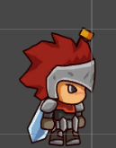
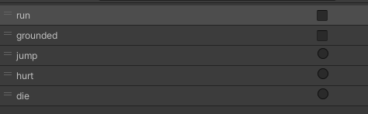
Bővebben a játékról
A játék egy 2d-s unity platformer játék
Először a demo készült el amit a következő diákban mutatunk be.
A karakter
A karakterhez különböző animációkat rendeltünk hozzá

Slide 5
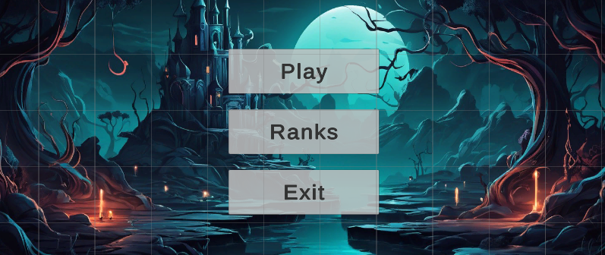
Menü
Itt látható a menü:

Slide 6
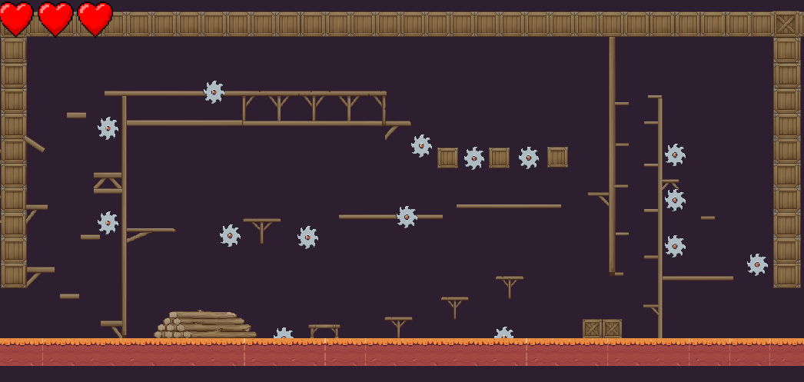
1. Pálya
Notes:
Az első pálya a checkpointnál indul, a játékosnak 3 élete van a legtöbb csapda egyet sebez, de vannak kivételek amelyek akár hármat is elvesznek.

Slide 7
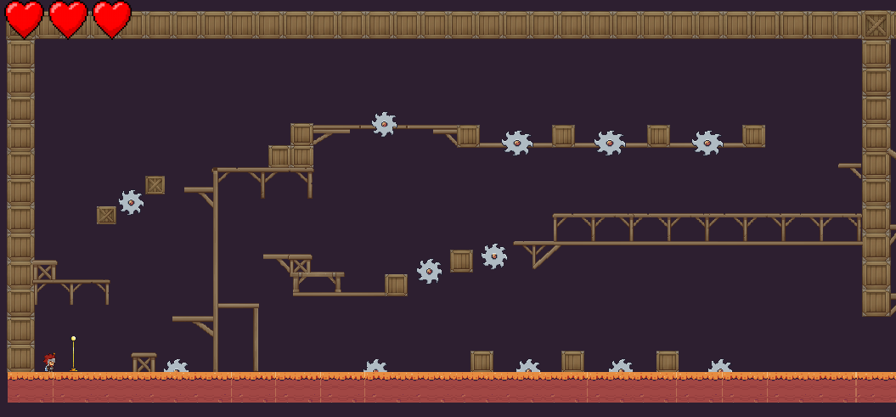
2. Pálya
Notes:
A pályák fokozatosan nehezednek, ha a játékos meghal a játék az első pályától folytatodik, amíg el nem ér a végére

Slide 8
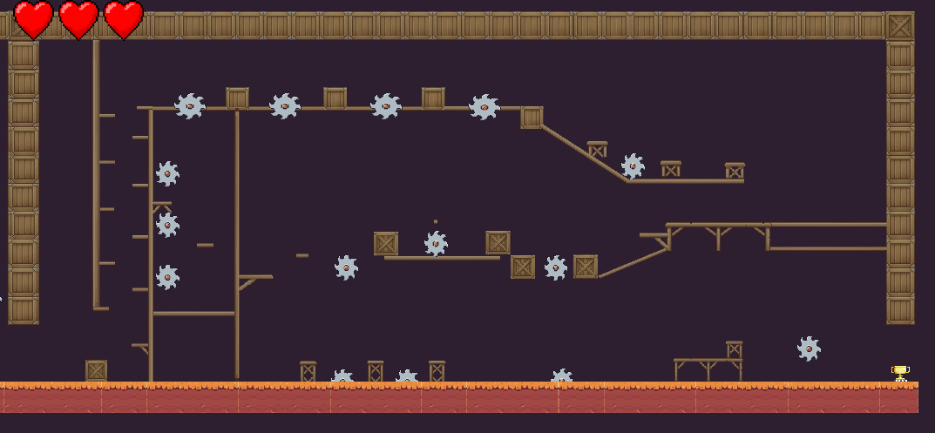
3. Pálya
Notes:
Ha a játékos eléri a célt az első szintnek vége

Slide 9
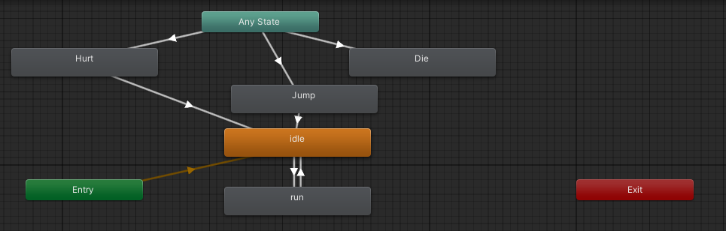
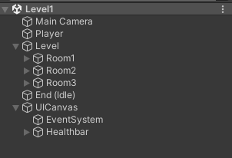

Unityben az elrendezés
A player animációjának működése ezen alapul
A játék ezeket a scripteket használja

Slide 10
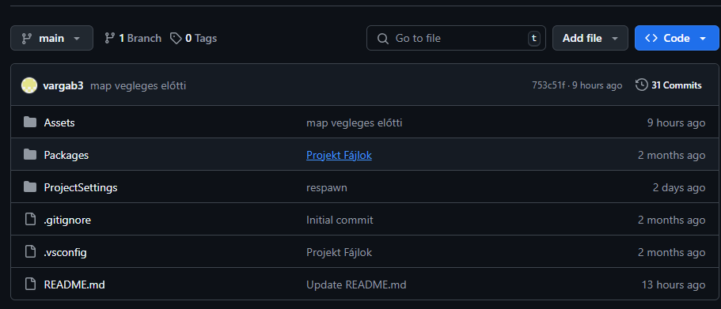
Github
A teljes játékot githubra töltöttük fel https://github.com/vargab3/Jumpermain

Slide 11


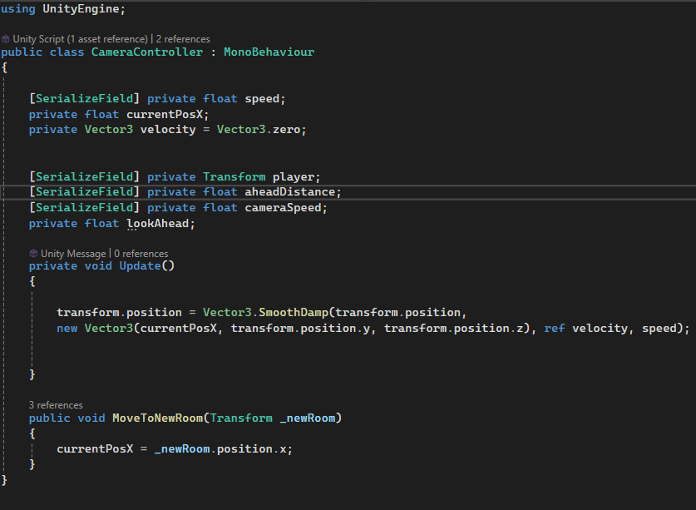
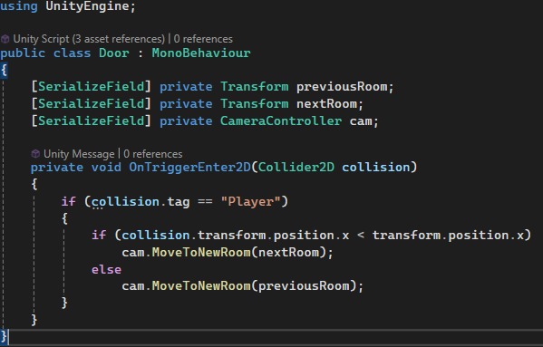

Slide 12


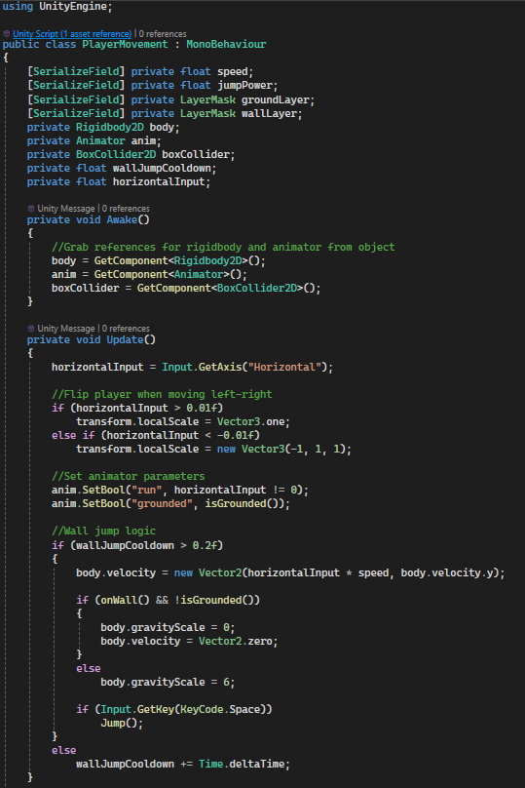
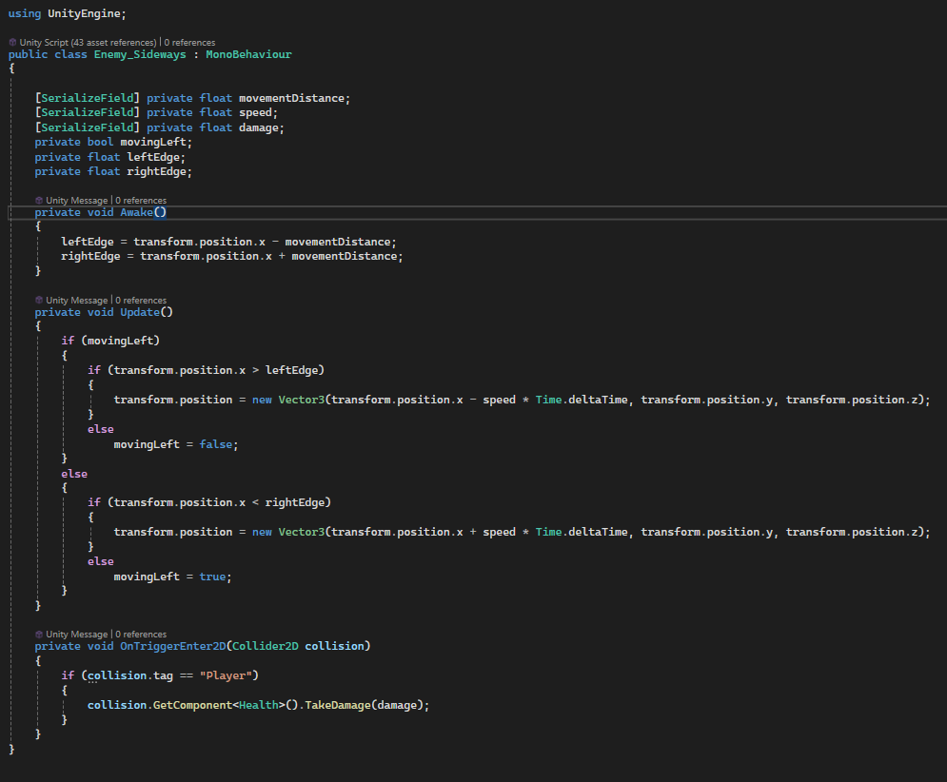
A többi script a github-on található
Erről bővebben a github-on

Slide 13
Köszönjük a figyelmet!
Bármilyen üzleti megkeresést elfogadunk és azonnal válaszolunk!
Tóth Csaba, Varga Benedek, Bihari Vilmos
céges email: vargab3@kkszki.hu

